Slide 1




项目
todolist
授课人：吴坤钰
Notes:
纪律：
不懂就在提问环节问，不能玩手机、吃东西、睡觉、说话（只能跟我说话）
为什么要做新闻页面：
看的人多-新闻页面常见、简单易做又好看-适合入门

Slide 2



JS简介
项目展示
知识点讲解
CONTENTS
总结及作用布置

Slide 3



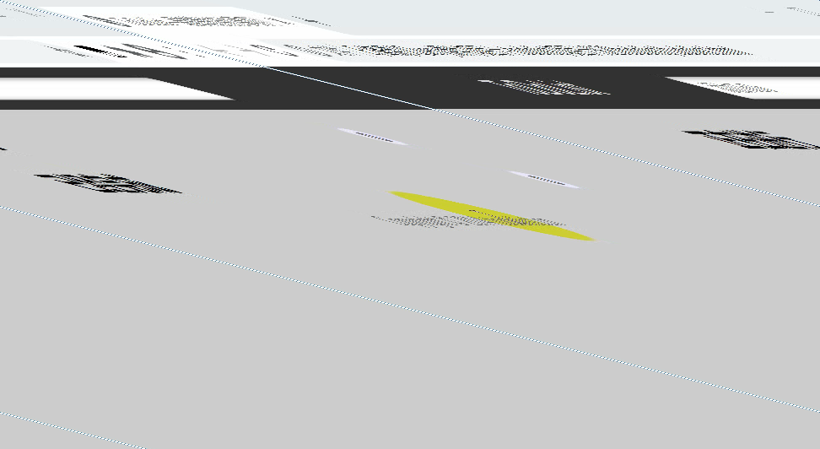
项目展示

Slide 4
知识点
本项目中学习了以下知识点
jQuery本地存储数据操作
jQuery渲染加载数据列表

Slide 5
项目重难点
重点
本地存储数据操作
难点
本地存储数据操作

Slide 6
本地存储数据
javaScript有三种数据存储方式，分别是：
sessionStorage
localStorage
cookier

Slide 7
本地存储数据
相同点：都保存在浏览器端
不同点：
①传递方式不同
cookie数据始终在同源的http请求中携带（即使不需要），即cookie在浏览器和服务器间来回传递。
sessionStorage和localStorage不会自动把数据发给服务器，仅在本地保存。

Slide 8
本地存储数据
②数据大小不同
cookie数据还有路径（path）的概念，可以限制cookie只属于某个路径下。
存储大小限制也不同，cookie数据不能超过4k，同时因为每次http请求都会携带cookie，所以cookie只适合保存很小的数据，如会话标识。
sessionStorage和localStorage 虽然也有存储大小的限制，但比cookie大得多，可以达到5M或更大。

Slide 9
本地存储数据
③数据有效期不同
sessionStorage：仅在当前浏览器窗口关闭前有效，自然也就不可能持久保持；
localStorage：始终有效，窗口或浏览器关闭也一直保存，因此用作持久数据；
cookie只在设置的cookie过期时间之前一直有效，即使窗口或浏览器关闭。

Slide 10
本地存储数据
④作用域不同
sessionStorage不在不同的浏览器窗口中共享，即使是同一个页面；
localStorage 在所有同源窗口中都是共享的；
cookie也是在所有同源窗口中都是共享的。
Web Storage 支持事件通知机制，可以将数据更新的通知发送给监听者。
Web Storage 的 api 接口使用更方便。
例;
localStorage.a = 3;//设置a为"3"
localStorage["a"] = "sfsf";//设置a为"sfsf"，覆盖上面的值
localStorage.setItem("b","isaac");//设置b为"isaac"
var a1 = localStorage["a"];//获取a的值
var a2 = localStorage.a;//获取a的值
var b = localStorage.getItem("b");//获取b的值
localStorage.removeItem("c");//清除c的值

Slide 11
知识点讲解
项目介绍
1. 文本框里面输入内容，按下回车，就可以生成待办事项。
2. 点击待办事项复选框，就可以把当前数据添加到已完成事项里面。
3. 点击已完成事项复选框，就可以把当前数据添加到待办事项里面。
4. 但是本页面内容刷新页面不会丢失。
Notes:
知识点：（看不懂，太好了，学了懂了很幸福
绝招：看到头皮发麻的文字：从上往下看、内容一行一行看，有小标题的看小标题，看到懂的就停下来，不懂就跳过
HTML就是超文本标记语言
双标签、开始标签结束标签
各标签含义
标签关系-父子、兄弟

Slide 12
知识点讲解
项目分析
1. 刷新页面不会丢失数据，因此需要用到本地存储 localStorage
2. 核心思路： 不管按下回车，还是点击复选框，都是把本地存储的数据加载到页面中，这样保证刷新关闭页面不会丢失数据
3. 存储的数据格式：var todolist = [{ title : ‘xxx’, done: false}]
4. 注意点1： 本地存储 localStorage 里面只能存储字符串格式 ，因此需要把对象转换为字符串 JSON.stringify(data)。
5. 注意点2： 获取本地存储数据，需要把里面的字符串转换为对象格式JSON.parse() 我们才能使用里面的数据。
Notes:
知识点：（看不懂，太好了，学了懂了很幸福
绝招：看到头皮发麻的文字：从上往下看、内容一行一行看，有小标题的看小标题，看到懂的就停下来，不懂就跳过
HTML就是超文本标记语言
双标签、开始标签结束标签
各标签含义
标签关系-父子、兄弟

Slide 13
知识点讲解
功能： 按下回车把新数据添加到本地存储里面
1.切记： 页面中的数据，都要从本地存储里面获取，这样刷新页面不会丢失数据，所以先要把数据保存到本地存储里面。
2.利用 事件对象.keyCode 判断用户按下回车键（13）。
3.声明一个数组，保存数据。
4.先要读取本地存储原来的数据（声明函数 getData()），放到这个数组里面。
5.之后把最新从表单获取过来的数据，追加到数组里面。
6.最后把数组存储给本地存储 (声明函数 savaDate())
Notes:
知识点：（看不懂，太好了，学了懂了很幸福
绝招：看到头皮发麻的文字：从上往下看、内容一行一行看，有小标题的看小标题，看到懂的就停下来，不懂就跳过
HTML就是超文本标记语言
双标签、开始标签结束标签
各标签含义
标签关系-父子、兄弟

Slide 14
知识点讲解
功能：本地存储数据渲染加载到页面
1.因为后面也会经常渲染加载操作，所以声明一个函数 load，方便后面调用
2.先要读取本地存储数据。（数据不要忘记转换为对象格式）
3.之后遍历这个数据（$.each()），有几条数据，就生成几个小li 添加到 ol 里面。
4.每次渲染之前，先把原先里面 ol 的内容清空，然后渲染加载最新的数据。
Notes:
知识点：（看不懂，太好了，学了懂了很幸福
绝招：看到头皮发麻的文字：从上往下看、内容一行一行看，有小标题的看小标题，看到懂的就停下来，不懂就跳过
HTML就是超文本标记语言
双标签、开始标签结束标签
各标签含义
标签关系-父子、兄弟

Slide 15
知识点讲解
功能：删除操作
1.核心原理：先获取本地存储数据，删除对应的数据，保存给本地存储，重新渲染列表li
2.我们可以给链接自定义属性记录当前的索引号
3.根据这个索引号删除相关的数据----数组的splice(i, 1)方法
4.存储修改后的数据，然后存储给本地存储
5.重新渲染加载数据列表
6.因为a是动态创建的，我们使用on方法绑定事件
Notes:
知识点：（看不懂，太好了，学了懂了很幸福
绝招：看到头皮发麻的文字：从上往下看、内容一行一行看，有小标题的看小标题，看到懂的就停下来，不懂就跳过
HTML就是超文本标记语言
双标签、开始标签结束标签
各标签含义
标签关系-父子、兄弟

Slide 16
知识点讲解
功能：toDoList 正在进行和已完成选项操作
1.原理：当我们点击了小的复选框，修改本地存储数据，再重新渲染数据列表。
2.点击之后，获取本地存储数据。
3.修改对应数据属性 done 为当前复选框的checked状态。
4.之后保存数据到本地存储
5.重新渲染加载数据列表
6.load 加载函数里面，新增一个条件,如果当前数据的done为true 就是已经完成的，就把列表渲染加载到 ul 里面
7.如果当前数据的done 为false， 则是待办事项，就把列表渲染加载到 ol 里面
Notes:
知识点：（看不懂，太好了，学了懂了很幸福
绝招：看到头皮发麻的文字：从上往下看、内容一行一行看，有小标题的看小标题，看到懂的就停下来，不懂就跳过
HTML就是超文本标记语言
双标签、开始标签结束标签
各标签含义
标签关系-父子、兄弟

Slide 17
知识点讲解
功能： 统计正在进行个数和已经完成个数
1.在我们load 函数里面操作
2.声明2个变量 ：todoCount 待办个数 doneCount 已完成个数
3.当进行遍历本地存储数据的时候， 如果 数据done为 false， 则todoCount++, 否则 doneCount++
4.最后修改相应的元素 text()
Notes:
知识点：（看不懂，太好了，学了懂了很幸福
绝招：看到头皮发麻的文字：从上往下看、内容一行一行看，有小标题的看小标题，看到懂的就停下来，不懂就跳过
HTML就是超文本标记语言
双标签、开始标签结束标签
各标签含义
标签关系-父子、兄弟

Slide 18
作业
作业
复习项目
完成作业-轮播图

Slide 19
小结
小结-Hello World
复习知识点及重难点
jQuery本地存储数据操作
jQuery渲染加载数据列表

Slide 20
THE END

